Slide 1
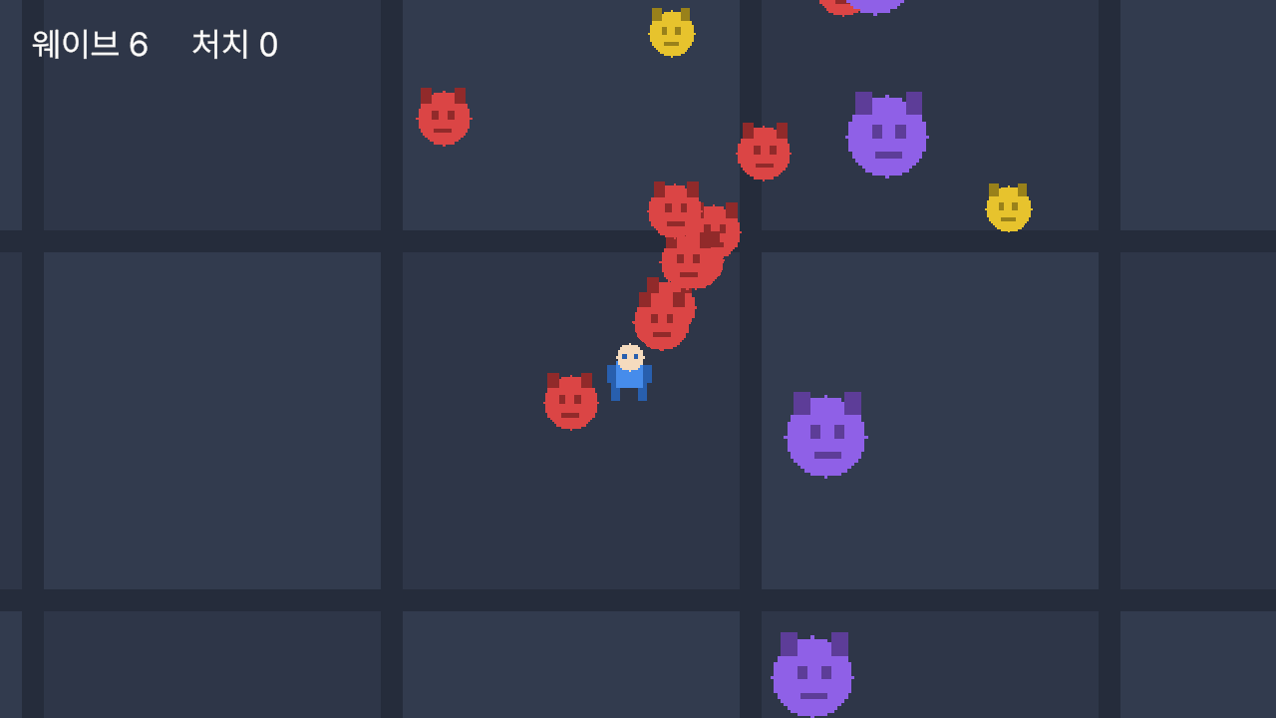
15주차
몰려온다.
몬스터 3종 · 스폰 · 웨이브 · 처치. 새 문법은 두 개뿐이다.
071 – 075회차
Phase 5 · 몬스터와 스폰
Notes:
이번 주는 학생이 '이제 게임 같다' 고 처음 느끼는 주다. 075 끝에 처치 수가 화면에서 올라가는 순간이 그 지점이다.

Slide 2
이번 주 흐름.
만드는 건 많은데, 배우는 문법은 두 개다.
071
몬스터 추적 이동
Move() 를 미리 빼둔다 — 다음 시간을 위해
072
몬스터 3종
자식마다 다른 메서드 하나씩 override
073
스폰 포인트
카메라 자식 · Layer 로 편 가르기
074
웨이브 매니저
코루틴 두 개를 동시에
075
피격과 처치
OverlapCircleAll · 처치 수 표시
새로 배우는 건 OverlapCircleAll 과 Time.time 쿨다운뿐이다.
Notes:
나머지는 전부 조합이다. 상속(070) 코루틴(052) 레이어(045) 프리팹(046) TMP(056). 마지막 회고에서 이 사실을 다시 말한다.

Slide 3
071
지금 안 나눠두면 다음 시간에 복사한다.
이동 코드를 Move() 로 빼는 게 오늘의 전부다.
동작은 하나도
안 바뀐다.
protected virtual void FixedUpdate()
{
if (player == null) return;
Move(); // 여기만 자식이 바꾼다
}
protected virtual void Move()
{
Vector2 dir = ((Vector2)player.position
- rb.position).normalized;
rb.linearVelocity = dir * moveSpeed;
}
그래서 학생이 반드시 묻는다 — "굳이 왜 나눠요?" 그 질문이 나오면 성공이다. 다음 시간 화면을 미리 보여준다.
필요해지기
한 회차 전에
자리를 만든다.
Notes:
071은 063에서 이미 한 내용이다. 새로울 게 없어서 학생이 지루해할 수 있다. 그래서 '왜 나누는가' 를 오늘의 주제로 잡는다.

Slide 4
071
방향은 빼기로 만든다.
063에서 이미 했다. 순서만 안 틀리면 된다.
Vector2 dir = ((Vector2)player.position
- rb.position).normalized;
rb.linearVelocity = dir * moveSpeed;
sprite.flipX = dir.x < 0f;
나 − 목표
순서를 뒤집으면 도망간다. 2등 사고다.
쓴 것
뜻
배운 회차
1등은 Rigidbody 2D 를 안 붙인 것이다.
목표 − 나
그 쪽으로 가는 화살표
063
.normalized
방향만 남긴다
063
flipX
가는 쪽을 본다
067
FixedUpdate
물리는 여기서
042
Notes:
도망가는 몬스터는 화면으로 보여주면 학생이 바로 웃는다. 일부러 한 번 뒤집어서 보여준 뒤 고친다.

Slide 5
072
부모가 셋을 열어두면, 자식은 하나씩만 바꾼다.
공통 코드가 자식에 한 줄도 없다.
Enemy
ChargerEnemy
부딪히면 3 피해
override Attack()
체력 10 · 속도 2.0
Move · Attack · TakeDamage
전부 virtual
RunnerEnemy
안 꺾고 직진
override Move()
체력 4 · 속도 5.5
TankEnemy
피해를 절반만
override TakeDamage()
체력 30 · 속도 1.1
몬스터가 세 종류인데 체력 깎는 코드는 하나뿐이다.
Notes:
세 파일을 한 화면에 나란히 띄우고 '공통 코드가 한 줄이라도 있나요' 를 묻는다. 그게 이 회차의 마무리다.

Slide 6
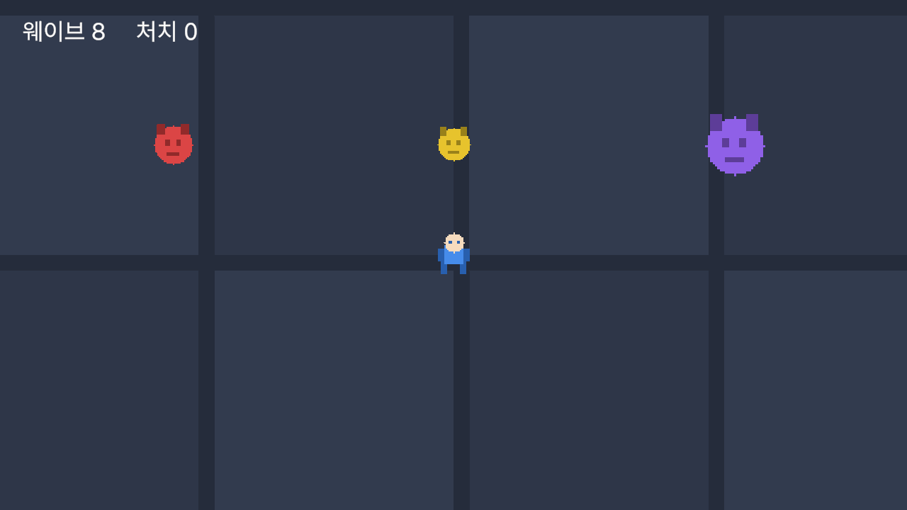
072
러너 — 한 번만 보고 직진한다.
Move() 를 바꾸면 완전히 다른 몬스터가 된다.
protected override void Move()
{
if (!aimed) // 처음 한 번만
{
chargeDir = ((Vector2)player.position
- rb.position).normalized;
aimed = true;
}
rb.linearVelocity = chargeDir * moveSpeed;
}
빨강 돌진형 · 노랑 러너 · 보라 탱커
피할 수 있는 적이 생겼다.
실측 — 플레이어를 (40, 0) 으로 옮겨도
러너 속도는 (0.00, 5.50) 그대로였다.
옆으로 비키면 그냥 지나간다. bool 하나로 '한 번만 실행' 을 막는 건 057·061에서 세 번째로 쓰는 패턴이다.
Notes:
같은 순간 돌진형은 (1.76, 0.95) 로 방향을 틀었다. 두 값을 나란히 보여주면 override 가 무슨 일을 했는지 한눈에 보인다.

Slide 7
072
탱커 — 숫자만 줄이고 부모에게 넘긴다.
체력을 직접 깎지 않는 게 핵심이다.
public override void TakeDamage(int amount)
{
int reduced = Mathf.Max(
Mathf.RoundToInt(amount * (1f - damageReduction)), 1);
base.TakeDamage(reduced); // 깎는 건 부모가 한다
}
base. 를 빼면
유니티가 멈춘다.
TakeDamage 안에서 TakeDamage 를 부르면 자기를 무한히 부른다.
부모를 한 글자 고쳐야 한다.
안전장치
막는 것
public void TakeDamage → public virtual void TakeDamage. 부모가 열어주지 않으면 자식은 바꿀 수 없다. 이 회차 1등 사고다.
Mathf.Max(.., 1)
무적 몬스터
Range(0f, 0.9f)
감소율 100%
Notes:
무한 재귀는 유니티가 통째로 멈춘다. Play 전 Ctrl+S 를 다시 강조하기 좋은 자리다.

Slide 8
073
몬스터를 만드는 곳은 한 곳뿐이다.
지금은 불편해 보이지만 몇 달 뒤에 살려준다.
스폰 포인트 8개,
반지름 14.
public void SpawnOne() // 여기 하나뿐
{
GameObject prefab =
enemyPrefabs[Random.Range(0, KindCount())];
Transform point =
spawnPoints[Random.Range(0, spawnPoints.Length)];
Instantiate(prefab, point.position, Quaternion.identity);
}
카메라가 보는 범위는 가로 ±8.9, 세로 ±5. 모서리까지 약 10.2 이므로 14면 확실히 화면 밖이다.
학생에게는 이렇게만 말한다.
"여기저기서 몬스터를 만들면 나중에 누가 만들었는지 못 찾아요." — 네트워크는 한마디도 하지 않는다. 117회차에 이 규칙 덕분에 한 줄로 서버 권한으로 바뀐다.
Notes:
네트워크 대비 규칙 ①. 규칙 ② 는 067의 입력/이동 분리였다. 둘 다 네트워크라는 말 없이 심는다.

Slide 9
073
문제 ① — 멀리 가면 몬스터가 안 온다.
무한 맵에서는 '화면 밖' 이 계속 바뀐다.
스폰 포인트가 씬에
카메라 자식이면
Main Camera
└ SpawnPoints
├ Point_0
├ Point_1
└ ...
제자리에 있을 때
정상
정상
20초 달린 뒤
아무것도 안 나옴
화면 밖에서 나옴
고치는 법
—
드래그 한 번
Scene 뷰에서 원이 카메라를 따라 움직이는 걸 보여준다.
부모가 움직이면 자식도 움직인다.
033회차 로봇팔에서 배운 그것이다. 코드를 한 줄도 안 쓰고 Hierarchy 에서 드래그 한 번으로 끝난다.
Notes:
먼저 문제를 겪게 한다. 20초 달린 뒤 소환해서 아무것도 안 나오는 걸 본 다음에 고친다.

Slide 10
073
문제 ② — 몬스터끼리 싸운다.
070에서 자랑했던 설계가 여기서 되돌아온다.
// ChargerEnemy.OnCollisionEnter2D
if (collision.gameObject
.TryGetComponent(out IDamageable target))
{
Attack(target);
}
// 몬스터도 IDamageable 이다
Layer Collision
Matrix
Enemy × Enemy 체크를 끈다. 045에서 총알이 벽을 통과하게 했던 그 화면이다.
코드는 한 줄도
안 고쳤다.
Enemy_Charger(Clone) : 돌진! 3 피해
Enemy_Runner(Clone) : -3 (남은 체력 1)
Enemy_Runner(Clone) 사망
실측 — 웨이브 7까지 90초를 돌린 뒤 처치 0. 고치기 전에는 아무도 안 때렸는데 38이었다.
우리는 아무것도 안 했는데 몬스터가 줄어든다
Notes:
"if (상대가 몬스터면 return)" 을 쓸 수도 있지만 몬스터가 열 종류면 조건을 열 군데 관리해야 한다. 레이어는 한 곳이다. 부작용(몬스터가 겹친다)도 같이 말해준다.

Slide 11
074
한 함수가 두 가지 일을 하지 않게 한다.
코루틴은 몇 개든 동시에 돌릴 수 있다.
각자 자기 일만 한다.
private void Start()
{
StartCoroutine(SpawnRoutine()); // 소환만
StartCoroutine(WaveRoutine()); // 시계만
}
간격이 계속 변하니까 소환 루틴 안에서 시간을 재면 계산이 어긋난다. 시계는 따로 두면 정확하다.
Mathf.Max 가 없으면
private IEnumerator WaveRoutine()
{
while (true)
{
yield return new WaitForSeconds(waveDuration);
Wave++;
spawnInterval = Mathf.Max(
spawnInterval - intervalStep, minInterval);
}
}
간격이 0이 되고, 그 다음엔 음수가 된다. 화면이 몬스터로 꽉 찬다.
Notes:
학생은 보통 SpawnRoutine 안에 타이머를 넣으려 한다. 먼저 그렇게 해보게 한 뒤 어긋나는 걸 보여주고 나눈다.

Slide 12
074
실측 — 90초 동안 어떻게 어려워지나.
Game.unity · waveDuration 15초 · step 0.3 · min 0.4
웨이브
간격
나오는 종류
1
2.00초
돌진형
2
1.70초
돌진형 · 러너
3
1.40초
세 종류 전부
5
0.80초
세 종류 전부
웨이브 6 · 적 88마리 · 아무도 안 죽었다
7
0.40초
여기서 더 안 줄어든다
프레임이 떨어지기 시작한다. 정상이다.
풀링은 101회차에서 한다.
7웨이브에서 멈춘 이유.
Mathf.Max 가 minInterval(0.4) 아래로 못 내려가게 막는다. 없으면 음수가 되고 한 프레임에 수십 마리가 나온다.
Notes:
실측 로그: 웨이브 2(1.70) 3(1.40) 4(1.10) 5(0.80) 6(0.50) 7(0.40). 90초 시점 적 88마리, 처치 0.

Slide 13
075
주변을 한꺼번에 훑는다.
이 코드에 Enemy 라는 글자가 없다.
내 몸도 목록에
들어온다.
Collider2D[] hits = Physics2D.OverlapCircleAll(
transform.position, attackRadius);
foreach (Collider2D hit in hits)
{
if (hit.gameObject == gameObject) continue;
if (hit.TryGetComponent(out IDamageable target))
{
target.TakeDamage(damage);
}
}
플레이어도 IDamageable 이다. 안 걸러내면 내가 나를 때린다. 이 회차 1등 사고다.
OnDrawGizmosSelected
→ 노란 원
숫자만 보면 감이 안 온다. 그려주면 바로 안다.
Notes:
자기를 때리는 사고는 반드시 한 번 겪게 한 뒤 고친다. 070에서 심은 '상대가 누군지 모른다' 가 여기서도 양날이라는 걸 보여준다.

Slide 14
075
꾹 누르면 매 프레임 나간다.
Invoke 도 코루틴도 필요 없다. 시각을 적어두면 된다.
먼저 없이 해본다.
private void Update()
{
if (!Input.GetKey(KeyCode.Space)) return;
if (Time.time < nextAttackTime) return;
nextAttackTime = Time.time + cooldown;
Swing();
}
Space 를 꾹 누르면 Console 이 폭발하고 몬스터가 순식간에 사라진다. 재미가 없다는 걸 몸으로 느낀 뒤에 넣는다.
078에서 다시 쓴다.
자동 발사 무기의 쿨다운도 같은 방식이다.
조각
뜻
Time.time
게임이 시작하고 지난 시간(초)
nextAttackTime
다음에 때릴 수 있는 시각
Notes:
061의 isRespawning 과 같은 계열이다. Update 는 매 프레임 돈다는 사실을 이 Phase 에서 네 번째로 확인하는 자리.

Slide 15
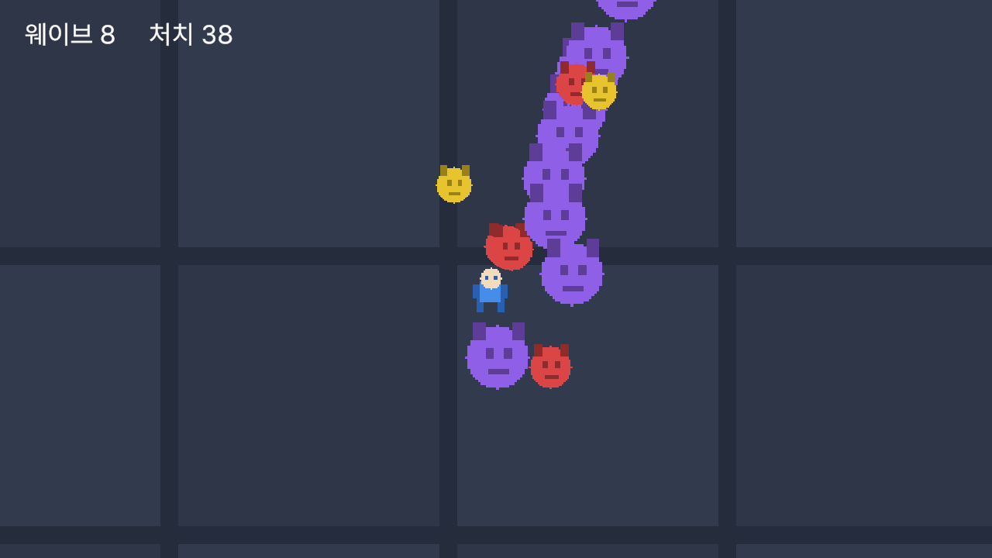
075
한 번 휘둘렀는데 셋이 다르게 반응한다.
플레이어는 전부 TakeDamage(4) 를 불렀을 뿐이다.
휘두르기 — 3마리 명중
Enemy_Charger : -4 (남은 체력 6)
Enemy_Runner : -4 (남은 체력 0)
Enemy_Runner 사망
Enemy_Tank : 단단하다! 4 → 2
Enemy_Tank : -2 (남은 체력 28)
실측 — Game.unity 에서 세 종류를 나란히 세우고 Swing() 한 번
웨이브 8 · 처치 38
다르게 만든 건 각자의 override 다.
처치 수를 세는 코드도 부모의 Die() 한 곳에만 넣었다. 몬스터를 열 종류로 늘려도 그 한 줄이면 끝난다.
Notes:
보라색(탱커)만 길게 살아남아 줄지어 따라오는 게 스크린샷에 보인다. 절반만 맞는다는 설정이 화면으로 드러난 것이다.

Slide 16
이번 주 종료 조건.
다섯 개다. 다음 주는 무기다.
몬스터가 플레이어를 쫓아온다
회수한 것
언제 배웠나
Enemy 를 상속한 3종이 각각 다르게 동작한다
상속 · override
070 · 6주차
화면 밖에서 저절로 스폰된다
코루틴
051 · 052
시간이 갈수록 자주, 여러 종류가 나온다
Layer Matrix
045
Space 로 때리고 처치 수가 화면에 뜬다
프리팹 · TMP
046 · 056
새 문법은 OverlapCircleAll 과 Time.time 쿨다운, 둘뿐이다.
다음 주 16주차
076 – 080회차
무기가 알아서 싸운다.
회전 칼 · 자동 조준 · 코어 루프 완성.
Notes:
080에서 플레이어가 죽을 수 있게 되면 시작→전투→사망→게임오버가 한 바퀴 돈다. Phase 5 종료 조건이다.

